Slide 1
Čtyřúhelníky
Matematika – 7. ročník

Slide 2
Obsah
Čtyřúhelníky
použití v praxi
základní pojmy
označování stran
procvičení
rozdělení čtyřúhelníků
Rovnoběžníky
vlastnosti
shrnutí
procvičení
úhlopříčky
rozdělení
čtverec
obdélník
kosočtverec
kosodélník
vlastnosti - tabulka
výšky
obsah
obvod
Lichoběžníky
rozdělení
obvod
obsah
procvičení
Určování obrazců

Slide 3
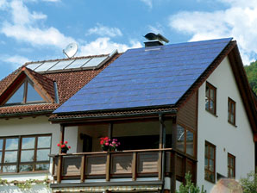
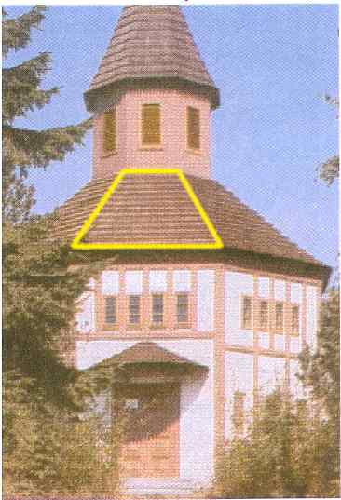
Čtyřúhelníky v praxi

Slide 4
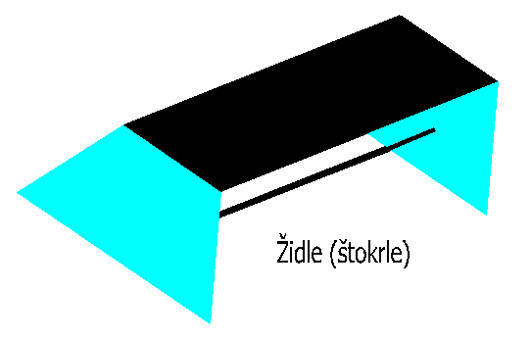
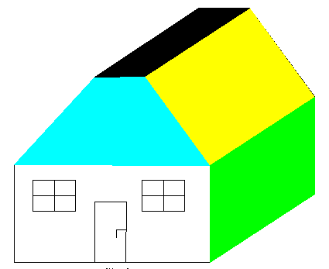

Slide 5
Čtyřúhelníky – základní pojmy
Čtyřúhelník ABCD:
vrcholy: A, B, C, D
sousední
protější
strany- úsečky:AB=a, BC=b, CD=c, DA=d
sousední
protější
vnitřní úhly
sousední
protější
úhlopříčky
E …průsečík úhlopříček
D
c
A, B; B, C; C, D; D, A
A, C; B, D
a, b; b, c; c, d; d, a
a, c; b, d
α, β, γ, δ
α, β; β, γ; γ, δ; δ, α
α, γ; β, δ
C
δ
γ
d
E
b
f
e
β
α
B
a
A
AC = e, BD = f
Součet vnitřních úhlů čtyřúhelníku je 360º.
α + β + γ + δ = 360º
Obvod = součet délek jeho stran.
o = a + b + c + d

Slide 6
Všimni si rozdílu při označování stran
u trojúhelníku
u čtyřúhelníku
C
D
c
C
b
a
d
b
A
a
B
A
c
B

Slide 7
Procvičení - čtyřúhelníky
Urči obvod čtyřúhelníku
C
5 cm
G
4 cm
F
D
6 cm
5 cm
5 cm
o _{ABCD} = 20 cm
35 mm
A
55 mm
B
D
8 cm
o _{DEFG} = 22 cm
E
Urči velikost vyznačeného úhlu
P
O
C
115º
100º
D
γ
μ = 70º
98º
μ
75º
95º
γ = 122º
45º
M
N
A
B

Slide 8
Rozdělení čtyřúhelníků
Rovnoběžníky
- každé 2 protější strany jsou rovnoběžné a shodné
čtverec
obdélník
kosočtverec
kosodélník
Lichoběžníky
- 2 protější strany jsou rovnoběžné, zbývající 2 různoběžné
obecný
pravoúhlý
rovnoramenný
Různoběžníky
- žádné 2 protější strany nejsou rovnoběžné

Slide 9
Rovnoběžníky - vlastnosti
Každé dvě protější strany jsou rovnoběžné a shodné.
Každé dva protější úhly jsou shodné.
Úhlopříčky se v rovnoběžníku navzájem půlí.
S
Rovnoběžník je středově souměrný, střed souměrnosti je v průsečíku úhlopříček.

Slide 10
Rovnoběžníky – vlastnosti (shrnutí)
Rovnoběžníky = čtyřúhelníky, které mají každé 2 protější strany rovnoběžné a stejně dlouhé.
a || c; b || d; a = c; b = d
D
c
C
další vlastnosti:
protější úhly mají stejnou velikost
α = γ; β = δ
součet vnitřních úhlů je 360°
α + β + γ + δ = 360°
součet velikostí sousedních úhlů je 180°
α + β = 180°; β + γ = 180°
γ + δ = 180°; δ + α = 180°
úhlopříčky se navzájem půlí
průsečík úhlopříček je střed souměrnosti rovnoběžníku
δ
γ
d
S
b
α
β
A
a
B

Slide 11
Procvičení – vlastnosti rovnoběžníků
V rovnoběžníku ABCD známe velikost 1 vnitřního úhlu. Vypočti velikosti zbývajících úhlů:
a) β = 103º
b) α = 72º 12´
δ = β = 103º
γ = α = 72º12´
β =103º
α =72º12´
β = δ = 107º48´
α = γ = 77º
Zjisti, zda čtyřúhelník MNOP je rovnoběžník, jestliže pro délky jeho stran platí:
a) |MN| = 8 dm, |NO| = 80 cm, |OP| = 500 mm, |PM| = 50 cm
b) |MN| = 6 cm, |NO| = 30 mm, |OP| = 6 cm, |PM| = 3 cm
ne
ano
P
O
P
O
5 dm
6 cm
5 dm
8 dm
3 cm
3 cm
8 dm
6 cm
M
N
M
N
ne
ano

Slide 12
Pozoruj úhlopříčky rovnoběžníků
úhlopříčky jsou shodné
úhlopříčky jsou navzájem kolmé
úhlopříčky půlí vnitřní úhel
úhlopříčky nejsou na sebe kolmé
úhlopříčky nejsou shodné
čtverec a obdélník
S₃
S₁
čtverec a kosočtverec
čtverec a kosočtverec
.
S₂
S₄
.
obdélník a kosodélník
kosočtverec a kosodélník

Slide 13
Rozdělení rovnoběžníků a jejich vlastnosti
pravoúhelníky
čtverec
obdélník
kosoúhelníky
kosočtverec
kosodélník

Slide 14
Pravoúhelníky
čtverec
všechny strany stejně dlouhé
všechny vnitřní úhly pravé
úhlopříčky
stejně dlouhé
na sebe kolmé
půlí vnitřní úhly
rozdělí čtverec na 4 shodné pravoúhlé rovnoramenné trojúhelníky
4 osy souměrnosti
o₄
a
.
.
S
.
a
o₃
a
.
.
a
o₂
o₁

Slide 15
Pravoúhelníky
obdélník
sousední strany mají různou délku (a ≠ b)
všechny vnitřní úhly pravé
úhlopříčky
stejně dlouhé
nejsou na sebe kolmé
nepůlí vnitřní úhly
2 osy souměrnosti
a
.
.
S
b
b
o₂
.
.
a
o₁

Slide 16
Kosoúhelníky
kosočtverec
všechny strany stejně dlouhé
vnitřní úhly nejsou pravé
úhlopříčky
různé délky
na sebe kolmé
půlí vnitřní úhly
rozdělí kosočtverec na 4 shodné pravoúhlé trojúhelníky
2 osy souměrnosti
a
.
S
a
a
a
o₁
o₂

Slide 17
Kosoúhelníky
kosodélník
sousední strany mají různou délku (a ≠ b)
vnitřní úhly nejsou pravé
úhlopříčky
různé dlouhé
nejsou na sebe kolmé
nepůlí vnitřní úhly
nemá osy souměrnosti
a
S
b
b
a

Slide 18
Má uvedenou vlastnost následující rovnoběžník?
Vlastnost obrazce | OBDÉLNÍK | ČTVEREC | KOSODÉLNÍK | KOSOČTVEREC
protější strany rovnoběžné a shodné
sousední strany shodné
sousední strany kolmé
všechny úhly pravé
sousední úhly pravé
ANO
ANO
ANO
ANO
NE
ANO
NE
ANO
ANO
ANO
NE
NE
ANO
ANO
NE
NE
ANO
ANO
NE
NE

Slide 19
Má uvedenou vlastnost následující rovnoběžník?
Vlastnost obrazce | OBDÉLNÍK | ČTVEREC | KOSODÉLNÍK | KOSOČTVEREC
protější úhly pravé
protější úhly shodné
úhlopříčky se navzájem půlí
úhlopříčky shodné
úhlopříčky kolmé
úhlopříčky půlí vnitřní úhel
ANO
ANO
NE
NE
ANO
ANO
ANO
ANO
ANO
ANO
ANO
ANO
ANO
ANO
NE
NE
NE
ANO
NE
ANO
NE
ANO
NE
ANO

Slide 20
Pojmenuj tyto obrazce
obdélník
kosočtverec
čtverec
kosodélník
čtverec
obdélník
kosodélník

Slide 21
Pojmenuj tyto obrazce
lichoběžník
lichoběžník
lichoběžník
obecný
pravoúhlý
rovnoramenný
čtyřúhelník
čtyřúhelník
čtyřúhelník

Slide 22
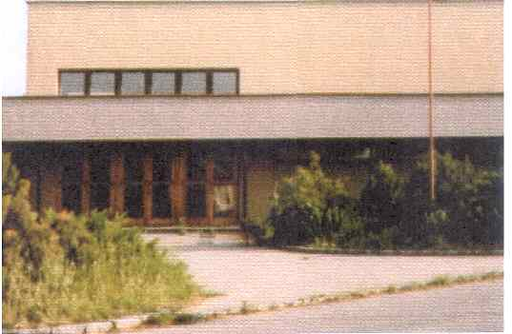
Výška rovnoběžníku
je kolmá vzdálenost protějších rovnoběžných stran

Slide 23
Výšky rovnoběžníku
Výška rovnoběžníku = vzdálenost protějších rovnoběžných stran
D
c
C
v_{b}
b
d
v_{a}
v_{a}
D₂
D₁
a
B
C₁
A
v_{b}
|DD₁| = v_{a}
|CC₁| = v_{a}
A₂
|DD₂| = v_{b}
|AA₂| = v_{b}
vzdálenost a, c
vzdálenost b, d
Úsečky DD₁ a DD₂ leží na kolmicích sestrojených bodem D
k protějším stranám rovnoběžníku.

Slide 24
Obsah rovnoběžníku
Rovnoběžníky mají stejné délky stran.
Mají stejné obsahy?
N
M
D
C
2,5 cm
2,5 cm
K
4 cm
L
A
4 cm
B

Slide 25
Obsah rovnoběžníku
Který z rovnoběžníků má větší obsah?
N
M
2,5 cm
D
C
v
2,5 cm
v
2,5 cm
K
4 cm
L
A
4 cm
B
S = 4 . 2
S = 8 cm²
S = 4 . 1,7
S = 6,8 cm²

Slide 26
Urči obsah obrazců
1 cm²
S_{A} =1.4
S_{A}= 4 cm²
B
S_{B} = 3.2
S_{B} = 6 cm²
C
D
S_{C} = 4.2
S_{C}= 8 cm²
A
S_{D} = 1.1
S_{D}= 1 cm²
E
F
S_{E} = 5.3
S_{E}= 15 cm²
S_{F} = 2.3
S_{F}= 6 cm²

Slide 27
Obsah rovnoběžníku - vzorec
v_{a}
v_{a}
a
S = a . v_{a}
a, b strany
v_{a}, v_{b} výšky
S = b . v_{b}
vynásobíme stranu rovnoběžníku příslušnou výškou k této straně

Slide 28
S = a . v_{a}
Př.: Vypočti obsah rovnoběžníku, jestliže strana a = 60 cm,
b = 54 cm a výška v_{a} = 25 cm.
v_{a} = 25cm
b =54 cm
a =60 cm
S = 60 . 25
S = 1 500 cm²
Obsah rovnoběžníku je 1 500 cm².

Slide 29
S = a . v_{a}
Př.: Vypočti obsah kosodélníku ABCD, je-li dáno:
a = 7,6 cm, v_{a} = 4,8 cm.
v_{a} = 4,8 cm
a =7,6 cm
S = 7,6 . 4,8
S = 36,48 cm²
Obsah kosodélníku je 36,48 cm².

Slide 30
S = a . v_{a}
Př.: Pozemek tvaru kosodélníku má výměru 3 ha. Určete vzdálenost dvou jeho protějších stran, z nichž každá má délku 250 m.
S = 3 ha = 30 000 m²
a =250 m
v_{a} = ? m
v_{a} = ? m
30 000 = 250 . v_{a}
a =250 m
v_{a} = 30 000 : 250
v_{a} = 120 m
Vzdálenost dvou protějších stran pozemku tvaru kosodélníku je 120 m.

Slide 31
Obvod rovnoběžníků
Kosodélník
Kosočverec
a
a
b
b
a
a
a
a
o = a + b + a + b
o = a + a + a + a
o = 2 . (a + b)
o = 4 . a

Slide 32
S = a . v_{a}
Př.: Kosočtverec má obvod 19,2 cm a výšku 32 mm. Vypočti jeho obsah.
o = 19,2 cm
S = ? cm²
a = ? cm
v_{a} = 3,2 cm
a = 19,2 : 4
a = ? cm
a = 4,8 cm
a = ? cm
S = 4,8 . 3,2
S = 15,36 cm²
Obsah kosočtverce je 15,36 cm².

Slide 33
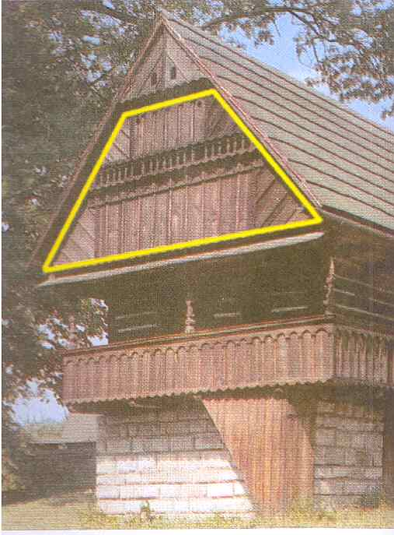
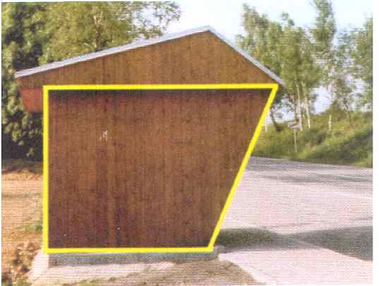
Lichoběžníky v praxi

Slide 34
Lichoběžníky
Lichoběžník – čtyřúhelník, který má 2 protější strany rovnoběžné (základny) a zbývající 2 různoběžné (ramena)
základny AB=a, CD=c
a || c
ramena BC=b, AD=d
b || d
výška v …. vzdálenost základen
vnitřní úhly
α + δ = 180º
β + γ = 180º
úhlopříčky – AC, BD
D
α
c
β
C
δ
γ
b
d
v
α
β
A
a
B
jiné označení pro základny a ramena
základny …..z₁ a z₂
ramena ……r₁ a r₂

Slide 35
Základní prvky lichoběžníku
D
c (z₂)
C
d (r₂)
b (r₁)
v
f
e
A
a (z₁)
B
základny – rovnoběžné strany a, c nebo z₁, z₂
ramena – různoběžné protější strany b, d nebo r₁, r₂
výška v – úsečka kolmá na základny, jejíž krajní body na nich leží
úhlopříčky – e, f

Slide 36
Rozdělení lichoběžníků
z₂
obecný
strany různě dlouhé
různé vnitřní úhly
r₂
r₁
z₁
rovnoramenný
shodná ramena
shodné úhly při základně
shodné úhlopříčky
osa souměrnosti - rozděluje lichoběžník na 2 shodné pravoúhlé lichoběžníky
z₂
δ
γ
r
r
α = β
α
β
γ = δ
z₁
o
z₂
pravoúhlý
jedno rameno kolmé k základnám
2 vnitřní úhly pravé
r₁
r₂
z₁

Slide 37
Obvod lichoběžníku
c
d
b
a
= součet délek všech jeho stran
o = a + b + c + d

Slide 38
Procvičení – obvod, vnitřní úhly
1. Určete obvod lichoběžníku KLMN
N
40 mm
7 cm
M
N
M
33 mm
shodné úhly
3 cm
26 mm
K
3,5 cm
L
K
66 mm
L
o = 165 mm
o = 16,5 cm
2. Určete velikosti úhlů lichoběžníku
α
β
δ
140º
110º
35º
γ
α = 70º
β = 145º
γ = 40º
δ = 90º

Slide 39
Obsah lichoběžníku
D
c
C
(a + c) . v
S
S =
v
2
A
a
B
c
E
BES ≅ CDS (věta usu)
|BS| = |CS|
| BSE| = | CSD| … úhly vrcholové
| SBE| = | SCD| … úhly střídavé
Obsah lichoběžníku ABCD = obsahu trojúhelníku AED
Obsah lichoběžníku – sečteme základny, vynásobíme výškou a výsledek vydělíme dvěma.

Slide 40
Př.: Vypočti obsah lichoběžníku se základnami a = 6 cm, c = 2,5 cm a výškou v = 3 cm.
c = 2,5 cm
(a + c) . v
S =
2
v = 3 cm
(6 + 2,5) . 3
S =
2
8,5 . 3
a = 6 cm
S =
2
25,5
S =
2
S = 12,75 cm²
Obsah lichoběžníku je 12,75 cm².

Slide 41
Vypočti obsah lichoběžníku ABCD:
1. a = 15 cm; c = 3 dm; v = 12 cm
S = 270 cm²
2. a = 120 mm; c = 0,8 dm; v = 9 cm
S = 90 cm²
3.
4.
řešení
4 cm
5,2 cm
3,3 cm
2,8 cm
1,9 cm
1,9 cm
1,9 cm
1,9 cm
6,9 cm
88 mm
S = 15,26 cm²
S = 13,3 cm²

Slide 42
1. a = 15 cm; c = 3 dm; v = 12 cm
(15 + 30) . 12
3.
(6,9 + 4) . 2,8
S =
S =
2
2
45 . 6
10,9 . 1,4
S =
S =
1
1
S = 270 cm²
S = 15,26 cm²
zadání
2. a = 120 mm; c = 0,8 dm; v = 9 cm
4.
(8,8 + 5,2) . 1,9
(12+ 8) . 9
S =
S =
2
2
14 . 1,9
20 . 9
S =
S =
2
2
S = 90 cm²
S = 13,3 cm²

Slide 43
Př.: Lichoběžník má obsah S = 66 cm² a základny
a = 14 cm, c = 8 cm. Vypočítejte jeho výšku v.
(a + c) . v
c = 8 cm
(a + c) . v
S = 66 cm²
S =
S =
2
2
(14 + 8) . v
v = x cm
66 =
2
22 . v
66 =
a = 14 cm
2
66 =
11 . v
v = 6 cm
Výška lichoběžníku měří 6 cm.

Slide 44
Čtyřúhelníky – matematika 7. ročník ZŠ
Použitý software: držitel licence - ZŠ J. J. Ryby v Rožmitále p.Tř.
Windows XP Professional
MS Office
Zoner - České kliparty 1, 2, 3
učebnice matematiky
Obrázky z internetu
Autor: Mgr. Bohumila Zajíčková
ZŠ J. J. Ryby v Rožmitále p.Tř. (www.zsrozmital.cz)

